Slide 1
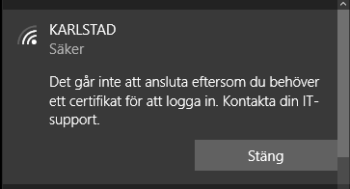
Instruktioner när elevdatorer ej kan ansluta till det trådlösa nätet.
Datorer levererade ht-17 har i vissa fall börjat påvisa problem med anslutning mot wi-fi KARLSTAD.
För att slippa installera om dem, så har tre metoder för att lösa problemet tagits fram.
Får ni detta fel?
Det finns lösningar på problemet!

Slide 2
Alternativ 1
Den lösning som kräver minst insats för att lösa problemet.

Slide 3
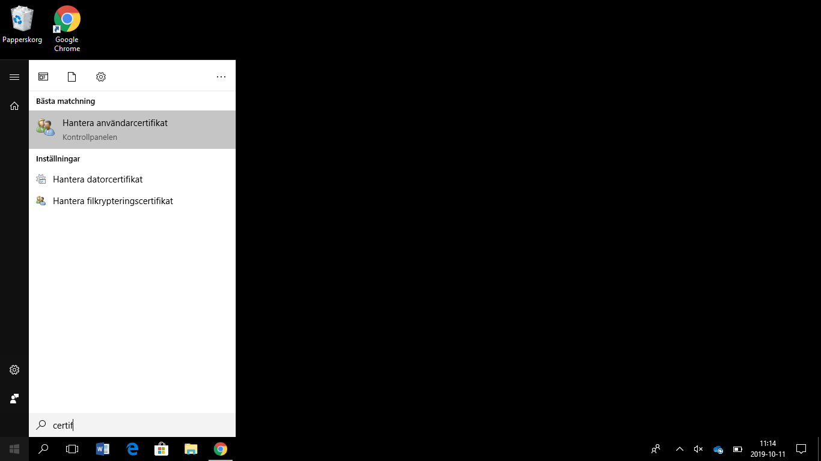
Steg 1
Tryck på windows-ikonen.
Skriv ”certif”.
Klicka på ”hantera användarcertifikat”.

Slide 4
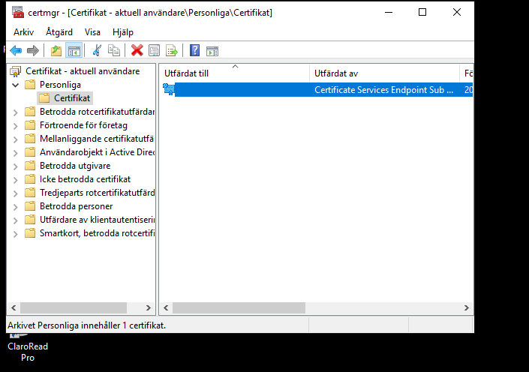
Steg 2
Klicka på pilen bredvid personliga.
Klicka på certifikat.
Markera certifikatet och tryck på Delete
(ibland finns flera certifikat, upprepa i så fall processen)

Slide 5
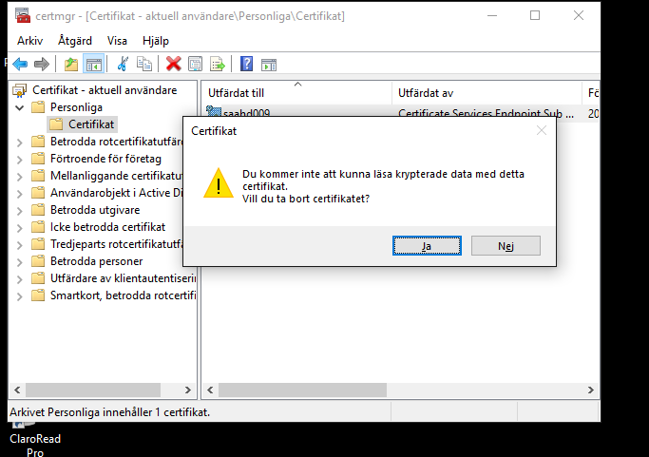
Steg 3
Tryck JA, för att bekräfta borttagningen av certifikatet.

Slide 6
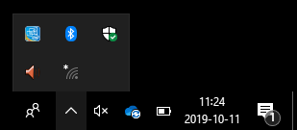
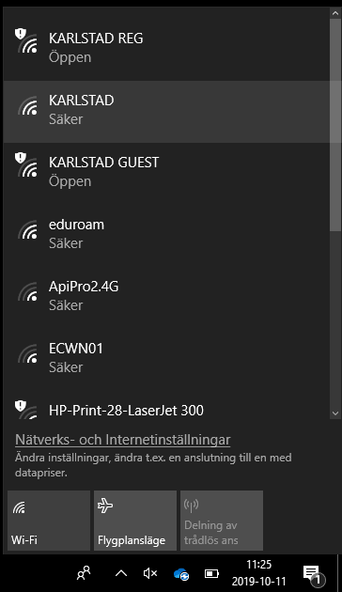
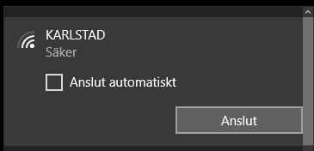
1.
Steg 4
2.
Tryck på wi-fi symbolen vid klockan
Välj KARLSTAD
Tryck på anslut
Ange era inloggningsuppgifter. Tex sirrn03 och det säkralösenordet
3.

Slide 7
Steg 5
Starta om datorn
Säkerställ att wi-fi fungerar

Slide 8
Alternativ 2
Fungerade inte alternativ 1, så behövs ytterligare insatser göras.
Följ steg 1-3 i Alternativ 1
Genomför därefter stegen i kommande bilder

Slide 9
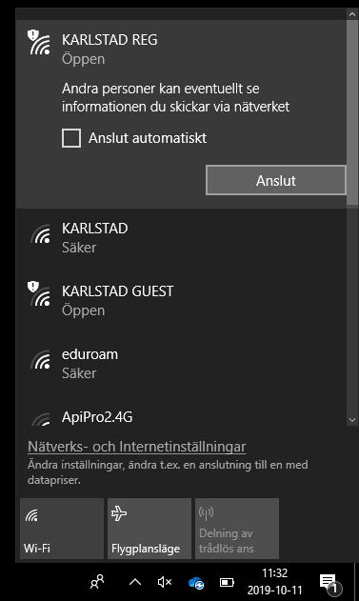
Steg 1
Öppna wi-fi inställningarna
Välj nätet KARLSTAD REG
Tryck anslut

Slide 10
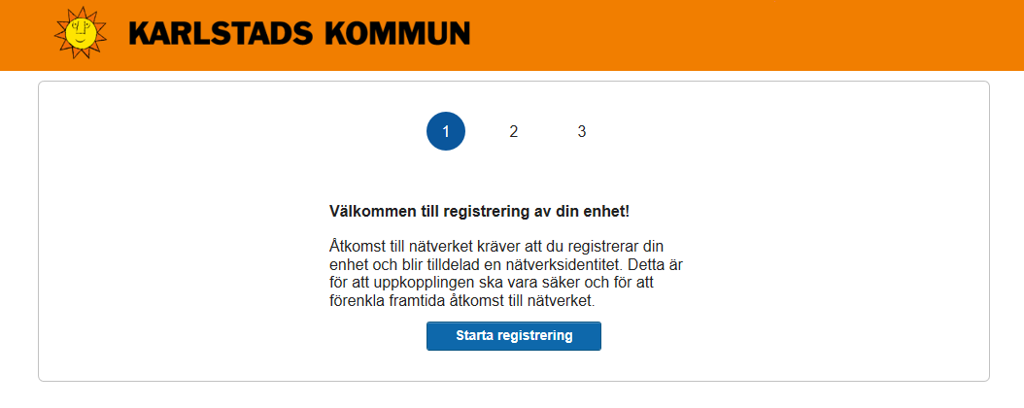
Steg 2
Tryck starta registrering

Slide 11
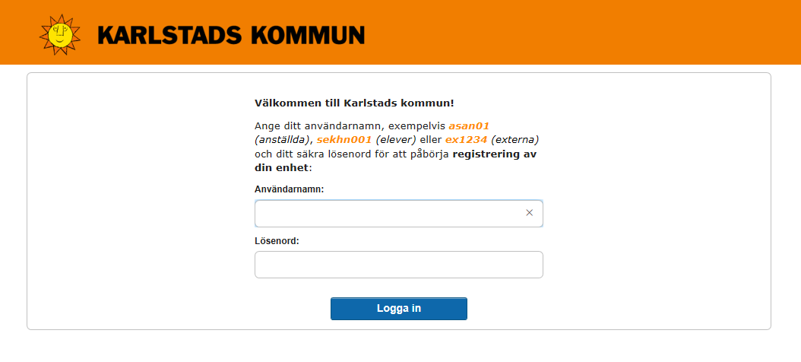
Steg 3
Ange ditt användarnamn och lösenord.
Tryck logga in.

Slide 12
Steg 4
Ange ditt användarnamn och lösenord.
Tryck logga in.

Slide 13
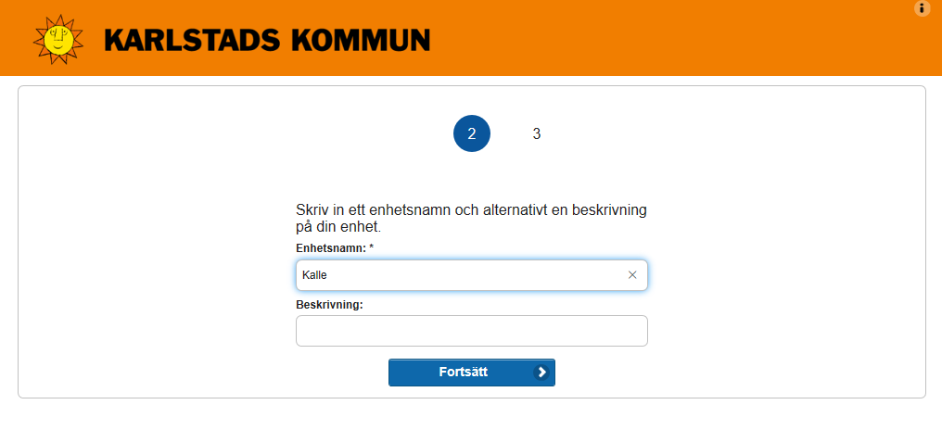
Steg 5
Skriv ditt namn under enhetsnamn
Beskrivning behöver inte fyllas i.
Tryck fortsätt

Slide 14
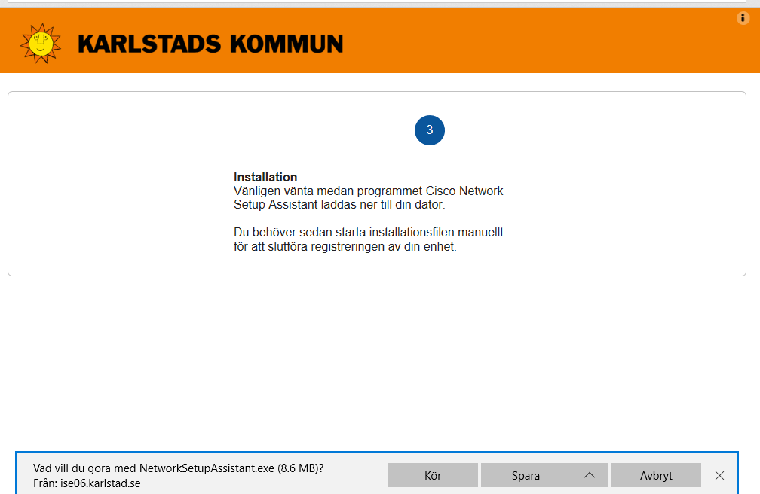
Steg 6
Tryck Kör
Svara JA på frågan som dyker upp

Slide 15
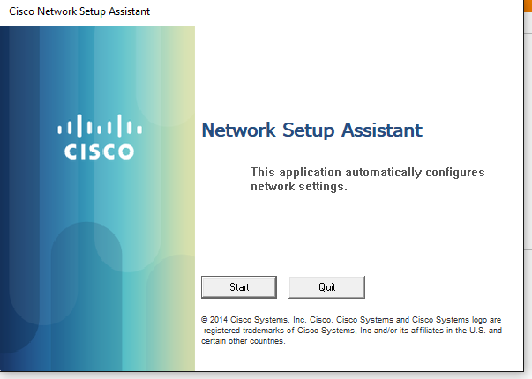
Steg 7
Tryck Start
Svara JA på de två frågorna!

Slide 16
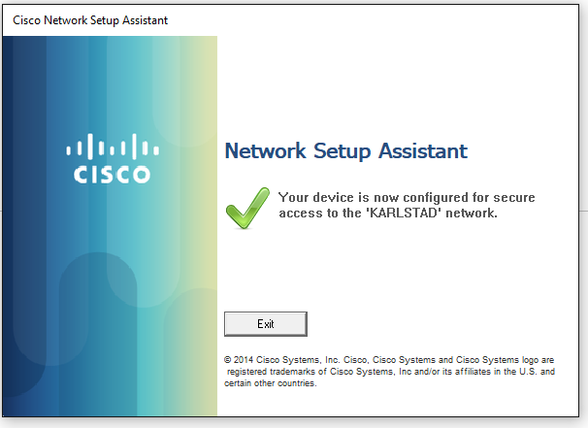
Steg 8
Tryck Exit

Slide 17
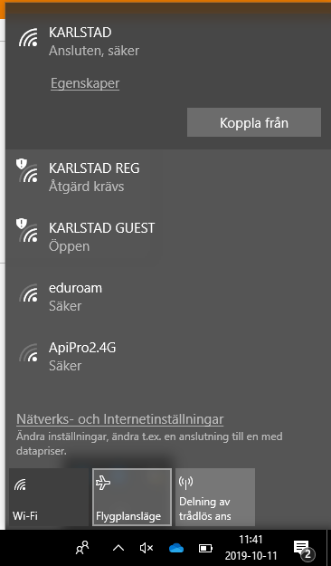
Steg 9
Starta om datorn
Gå till wi-fi och bekräfta att du är ansluten mot KARLSTAD

Slide 18
Alternativ 3
Fungerade inte alternativ 1 eller 2, så behövs ytterligare insatser göras.
Genomför stegen i kommande bilder

Slide 19
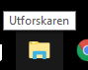
Steg 1
Öppna utforskaren

Slide 20
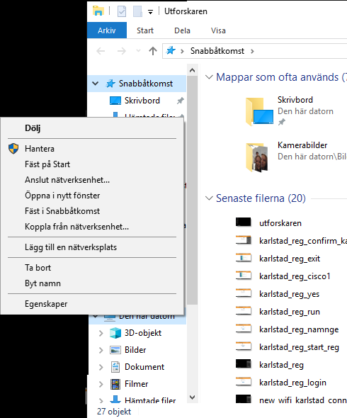
Steg 2
Högerklicka på ”den här datorn”
Välj hantera

Slide 21
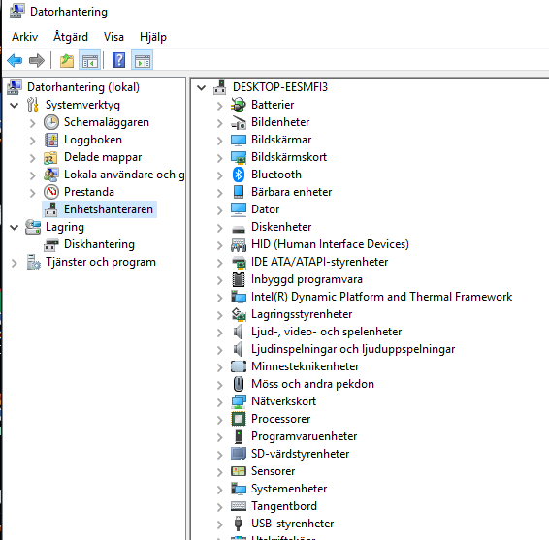
Steg 3
Tryck på enhetshanteraren

Slide 22
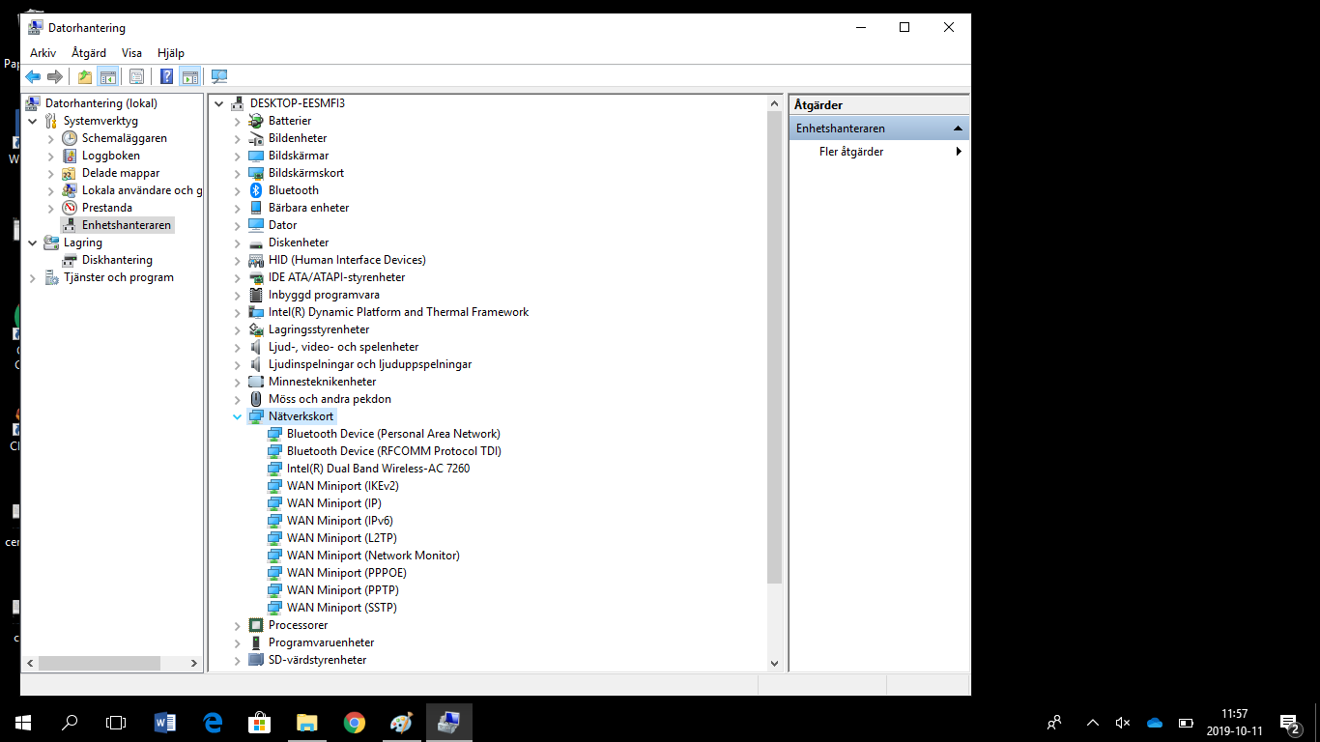
Steg 4
Tryck på pilen vid nätverkskort
Högerklicka på ”intel dual band…”

Slide 23
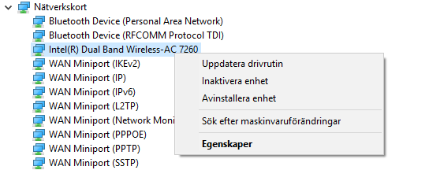
Steg 5
Tryck på pilen vid nätverkskort
Högerklicka på ”intel dual band…”
Välj avinstallera

Slide 24
Steg 6
Bocka för ”ta bort drivrutiner”
Tryck avinstallera
Du behöver även högerklicka på alla WAN….
Välj avinstallera.
Starta därefter om din dator
Följ instruktionera i Alternativ 1, samtliga steg, för att ansluta till KARLSTAD

Slide 25


